Slide 1
TRƯỜNG TIỂU HỌC ……
CHÀO MỪNG QUÝ THẦY CÔ
VỀ DỰ GIỜ THĂM LỚP
Môn Tự nhiên và Xã hội lớp 3
BÀI 17: CƠ QUAN THẦN KINH (T3)
Giáo viên:……………………………………
Lớp: 3

Slide 2
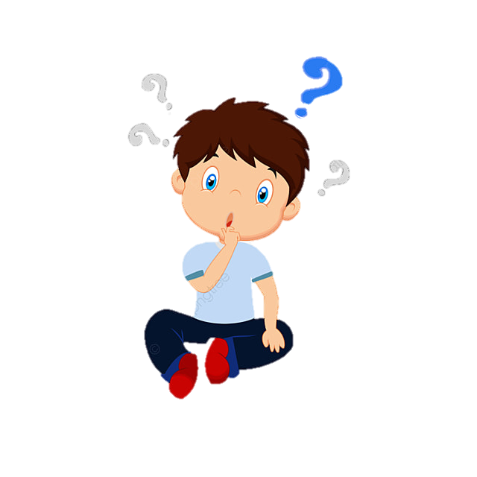
Thứ……ngày…..tháng…..năm…….
TỰ NHIÊN VÀ XÃ HỘI
Bài 17: CƠ QUAN THẦN KINH (T3)
3. Bảo vệ cơ quan thần kinh
2. Theo em, trạng thái cảm xúc nào dưới đây có lợi hoặc có hại đối với cơ quan thần kinh?
Vui vẻ
Sợ hãi
Bực tức
Lo lắng
Có lợi
Có hại

Slide 3
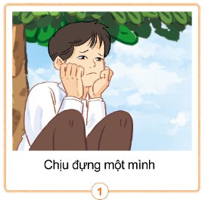
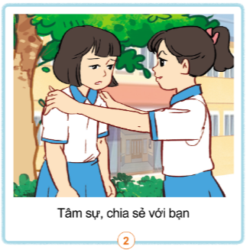
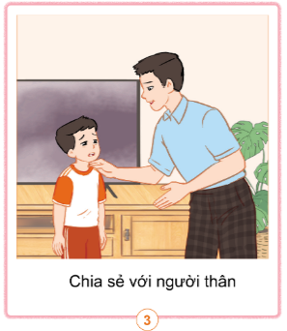
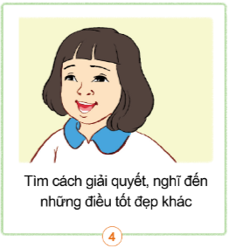
Thứ……ngày…..tháng…..năm…….
TỰ NHIÊN VÀ XÃ HỘI
Bài 17: CƠ QUAN THẦN KINH (T3)
1. Bảo vệ cơ quan thần kinh
1. Em hãy nhận xét về cách ứng xử khi buồn hoặc lo lắng của mỗi bạn trong hình dưới đây.
2. Nếu gặp chuyện buồn, em sẽ xử lí như thế nào? Vì sao?
1
2
3
4

Slide 4
Thứ……ngày…..tháng…..năm…….
TỰ NHIÊN VÀ XÃ HỘI
Bài 17: CƠ QUAN THẦN KINH (T3)
1. Bảo vệ cơ quan thần kinh
Để không làm tổn thương cơ quan thần kinh, các bạn nhớ giữ an toàn trong các hoạt động học tập, vui chơi hoặc khi tham gia giao thông,…
Những cảm xúc vui, buồn, lo lắng, căng thẳng,… đều ảnh hưởng đến cơ quan thần kinh. Vì vậy, chúng ta cần rèn luyện để có thể có thói quen suy nghĩ và hành động tích cực

Slide 5
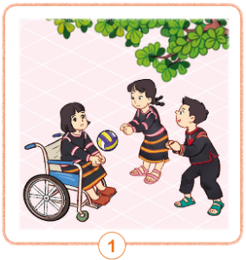
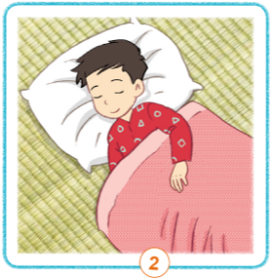
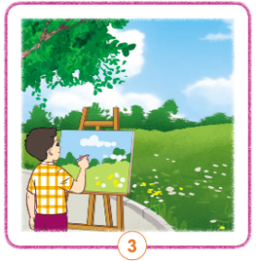
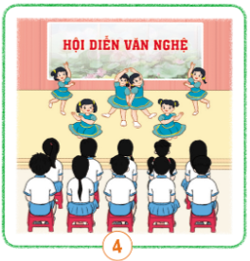
Thứ……ngày…..tháng…..năm…….
TỰ NHIÊN VÀ XÃ HỘI
Bài 17: CƠ QUAN THẦN KINH (T3)
1. Bảo vệ cơ quan thần kinh
Hãy chia sẻ về lợi ích của mỗi hoạt động trong các hình dưới đây đối với cơ quan thần kinh.
1
2
3
4
Kể thêm một số hoạt động có lợi đối với cơ quan thần kinh.

Slide 6
Thứ……ngày…..tháng…..năm…….
TỰ NHIÊN VÀ XÃ HỘI
Bài 17: CƠ QUAN THẦN KINH (T3)
1. Bảo vệ cơ quan thần kinh
Hãy chia sẻ về lợi ích của mỗi hoạt động trong các hình dưới đây đối với cơ quan thần kinh.
- Hình 1: Vui chơi với các bạn
→ Hoạt động vui chơi vừa sức, trạng thái cảm xúc vui vẻ → Có lợi cho cơ quan thần kinh.
1
- Hình 2: Ngủ
→ Trạng thái cơ thể nghỉ ngơi → Cơ quan thần kinh được nghỉ ngơi và thư giãn.
2

Slide 7
Thứ……ngày…..tháng…..năm…….
TỰ NHIÊN VÀ XÃ HỘI
Bài 17: CƠ QUAN THẦN KINH (T3)
1. Bảo vệ cơ quan thần kinh
Hãy chia sẻ về lợi ích của mỗi hoạt động trong các hình dưới đây đối với cơ quan thần kinh.
- Hình 3: Vẽ tranh
→ Trạng thái cảm xúc thư giãn → Cơ quan thần kinh được thoải mái, thư giãn.
- Hình 4: Tham gia hội diễn văn nghệ
→ Trạng thái cảm xúc vui vẻ → Có lợi cho cơ quan thần kinh.
3
4

Slide 9
XIN CHÂN THÀNH CẢM ƠN
QUÝ THẦY CÔ GIÁO VÀ CÁC EM

